Slide 1
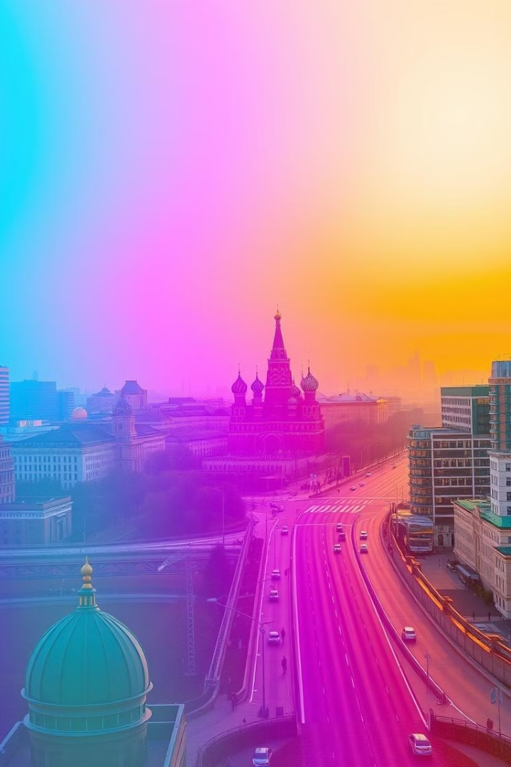
Прогулочный маршрут вашего настроения: телеграмм бот & "Волна" Яндекс Музыки
Этот проект посвящен открытию новых, увлекательных маршрутов по Москве.
Мы предлагаем взглянуть на город с неожиданной стороны.

Slide 2
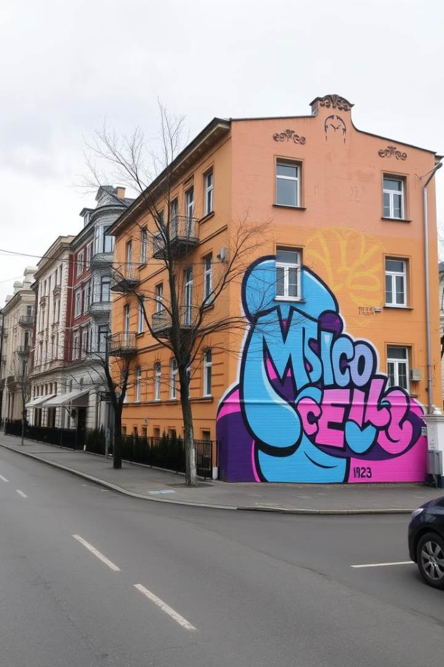
Проект: новый взгляд на Москву
Ежедневная Москва
Обыденность городской жизни.
Цель проекта
Разбудить интерес к культуре Москвы.
Нестандартный подход
Исследовать город по-новому.

Slide 3





Роли и обязанности команды
Александра Пухова
Дизайн маршрутов
Анна Калюжная, Ника Татаринцева, Мария Юркевич
Исследование мест, создание подходящих маршрутов
Михаил Панин
Разработка бота, руководство командой
Даниил Пирогов
Документация, тестирование

Slide 4
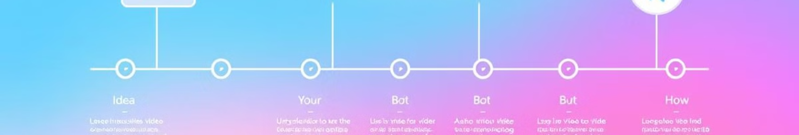
Разработка проекта
1
Первоначальная концепция
Серия видео о Москве.
2
Изменение подхода
Переход к Telegram боту.
3
Функциональность бота
Маршруты по цвету музыки.

Slide 5
Методы и технологии
Сбор информации
Анализ цвета
Программирование
База данных
Онлайн-ресурсы, карты, сайты.
Yandex.Music, настроение пользователя.
Python, aiogram, asyncio, logging, os.
sqlite3.

Slide 6

Достижения проекта
1
Функциональный бот
2
Рекомендации маршрутов
3
Масштабируемый продукт
@uroutes_bot — готов к использованию.
По цвету музыки или настроению.
Легко адаптируется к изменениям.

Slide 7
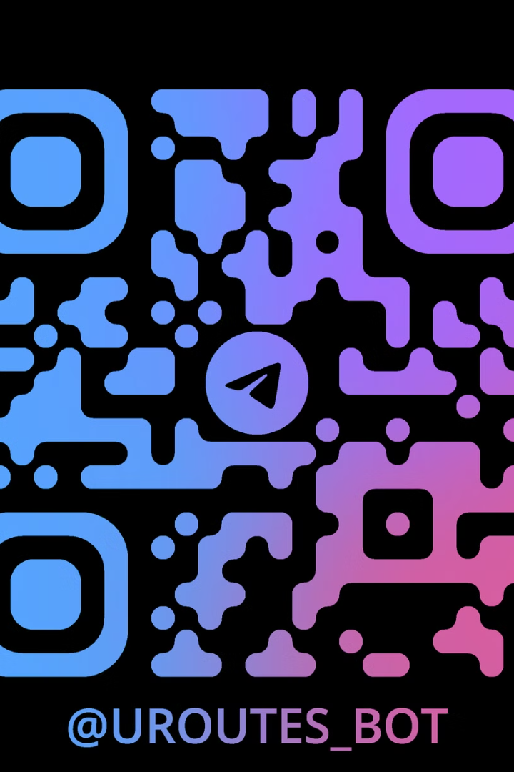
Опробуйте тг-бота!

Slide 8



Заключение: итоги проекта
1
Дальнейшее развитие
2
Реализация функционала
3
Планирование и постановка задачи
Команда довольна результатами. Проект имеет потенциал для роста.

